Slide 1
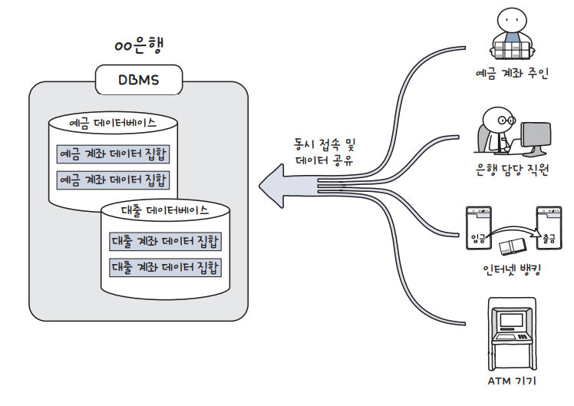
데이터베이스
- 전자적으로 저장되고 체계적인 데이터 모음
- 단어, 숫자, 이미지, 비디오 및 파일 등을 포함한 모든 유형의
데이터가 포함될 수 있음
-
DataBase

Slide 2
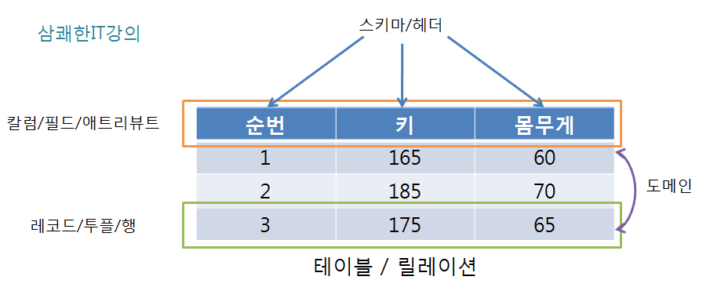
DB 구성
- 테이블 : 데이터베이스에서 데이터를 저장하는 구조화된 형태의
데이터 집합
행(row)과 열(column)로 구성되어 있음
행은 개별 레코드(또는 데이터 항목)를 나타내고,
열은 특정 속성(또는 필드)을 나타냅
- 컬럼(column) : 테이블 내에서 특정한 데이터 속성을 나타냄
- 행(Row) : 테이블 내의 개별 레코드

Slide 3
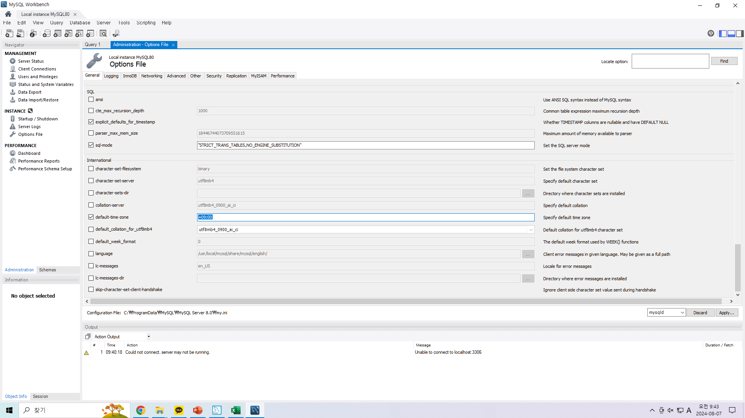
MySQL 설정하기
- Options File 의 default time-zone에
+09:00 입력 후 적용

Slide 4
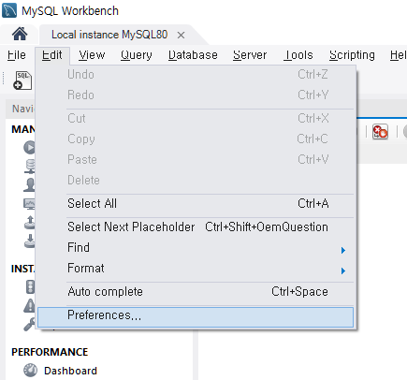
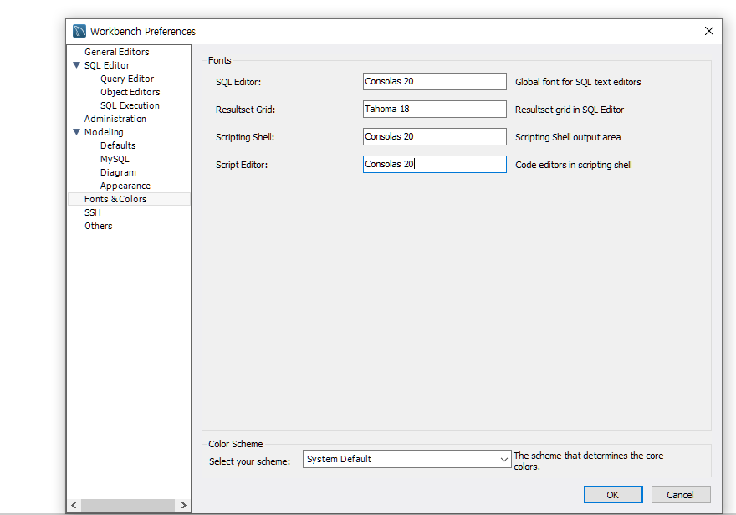
MySQL 설정하기
- Edit 탭의 Preferences에서 Font 크기 설정 가능

Slide 5
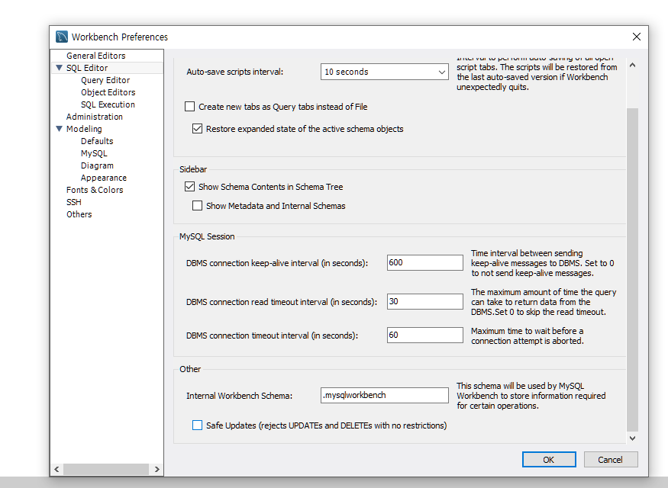
MySQL 설정하기
- Edit 탭의 Preferences에서 SQL Editor에서
맨 밑의 체크 해제

Slide 6
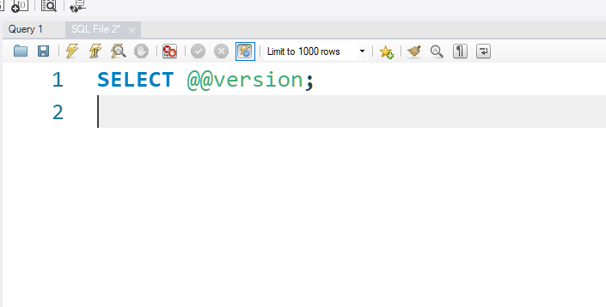
쿼리문 작성하기
- SQL File에서 작성함
- 대소문자 구분 없음

Slide 7
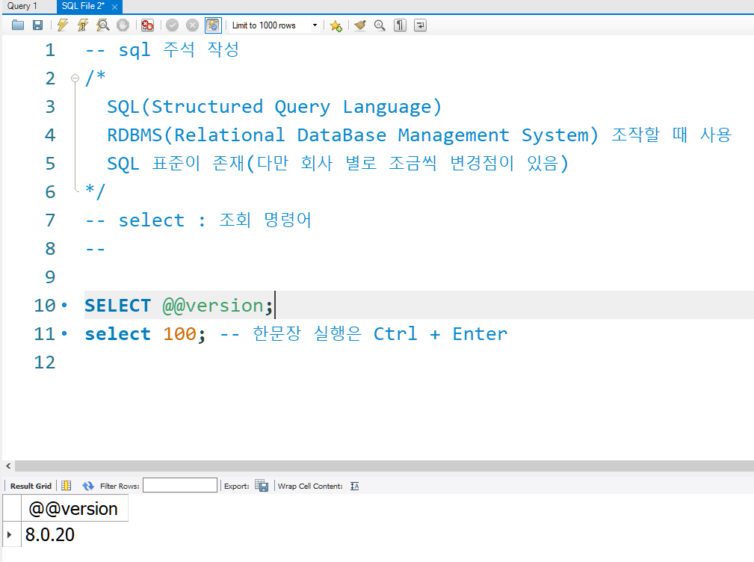
쿼리문 작성하기
- Select : 조회 명령어
- 주석 처리는 한 문장은 “--”로 하고, 여러 문장은 “/* */”를 사용
- 한 문장만 실행시키고 싶을 때는 Ctrl + Enter을 이용
-

Slide 8
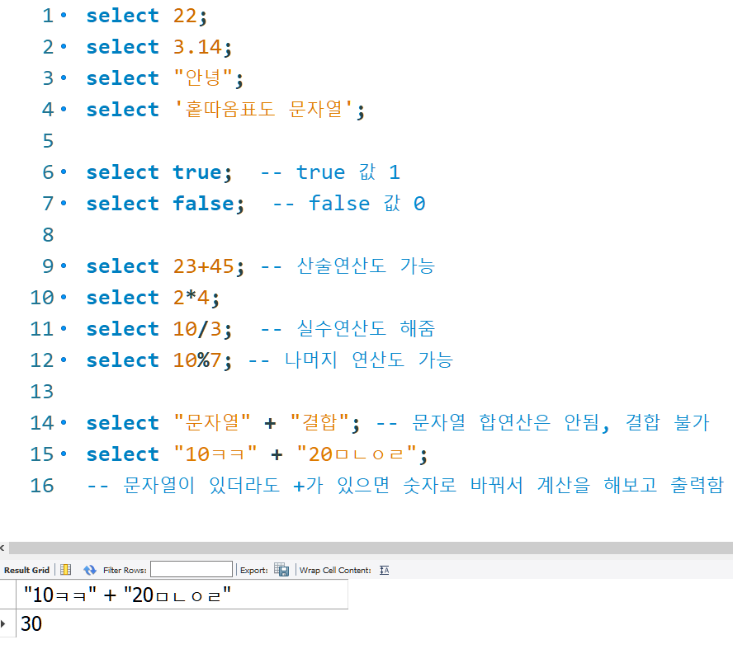
Select 문 작성하기
- 정수, 실수, 문자열 관련 연산 가능
- 문자열 합연산은 불가능
- 다만 문자열에 숫자가 들어있을 경우, 해당 숫자 관련 연산을 해줌

Slide 9
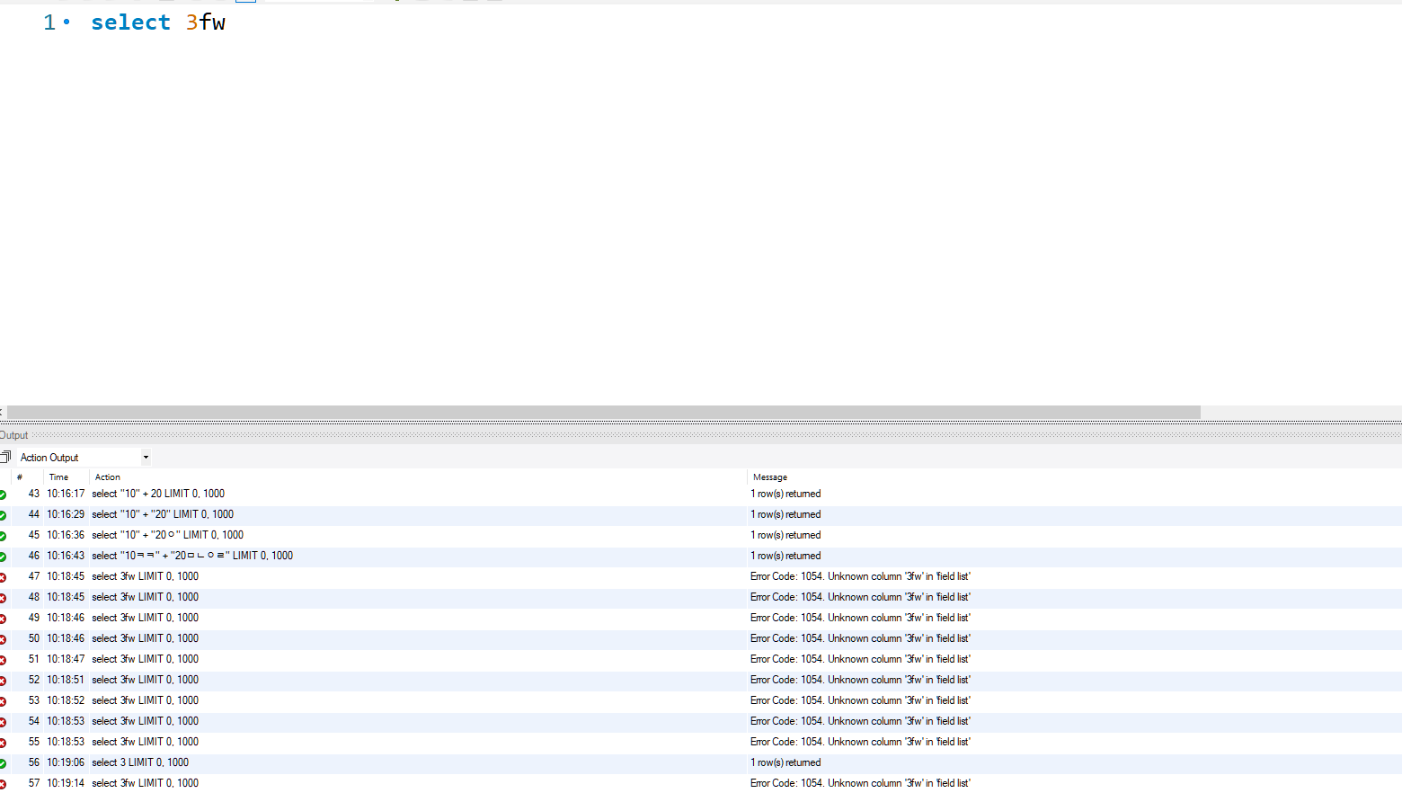
Select 문 작성하기
- 존재하지 않는 것에 접근하거나 잘못된 문법을 작성할 경우
에러를 출력해줌
- 에러코드를 확인하여 어떤 문제가 발생하였는지 추론 가능

Slide 10
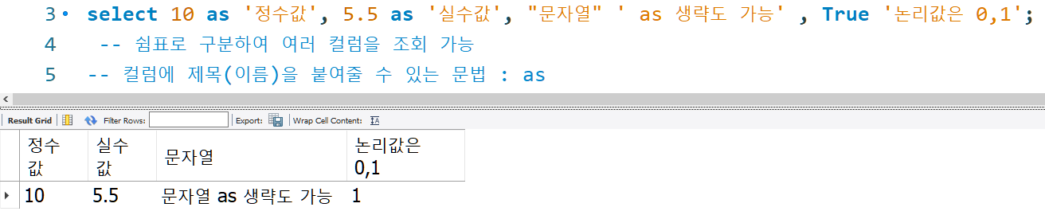
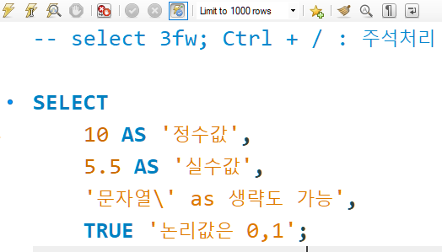
Select 문 작성하기
- 쉼표로 구분하여 여러 컬럼을 조회할 수 있음
- as 문법을 통해 컬럼의 이름을 정해줄 수 있음
- 생략해서도 사용 가능하지만 문자열일 경우 잘못된 출력이
나올 수도 있기 때문에 붙여서 쓰는 것이 좋음
- 빗자루 모양 버튼을 이용해서 문장 정렬 가능

Slide 11
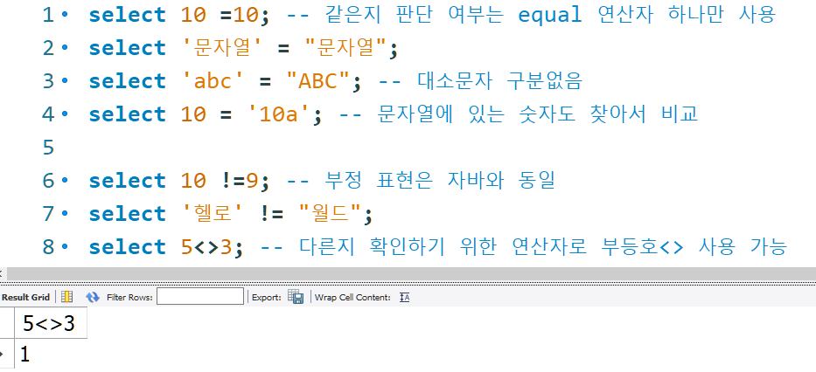
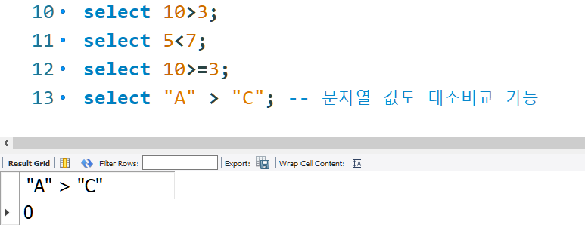
Select 문 작성하기
- 같은지 판단 여부는 자바와 다르게 equal 연산자 하나만 사용
- 대소문자 구분없음
- 부정표현은 자바와 동일함
- 또다른 문법으로 ‘<>’도 사용 가능
- 대소 비교도 가능하며, 문자열도 대소비교 가능

Slide 12
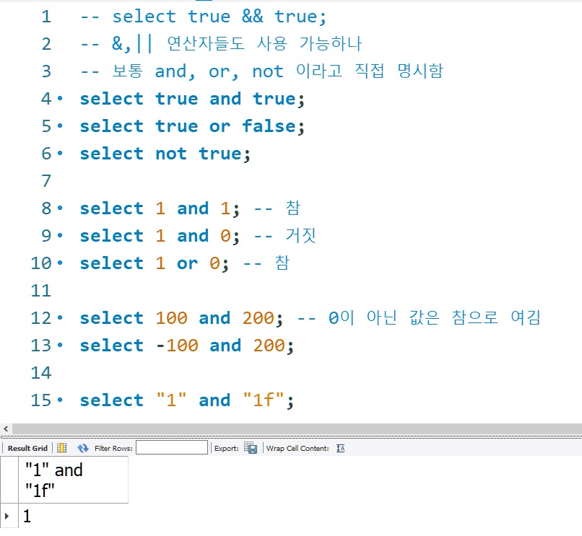
Select 문 작성하기
- and, or, not 이라고 명시적으로 표기하여 주로 사용
- 1과 0은 TRUE, FALSE로 인식하기 때문에 연산자 사용 가능
- 0이 아닌 모든 값은 참으로 인식
- 문자열 내의 숫자로도 비교 가능

Slide 13
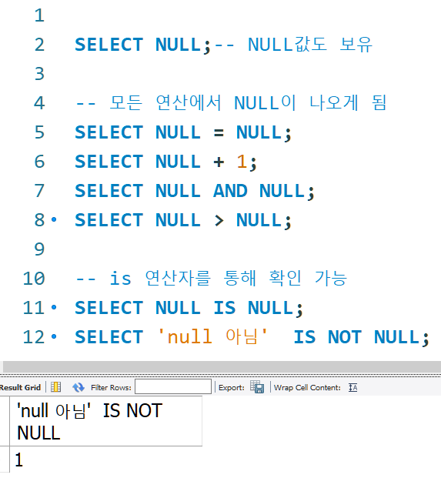
Select 문 작성하기
- NULL값의 경우 어떤 연산을 해도 NULL이 나오게 됨
- null인지 확인하기 위해 is 연산자를 활용

Slide 14
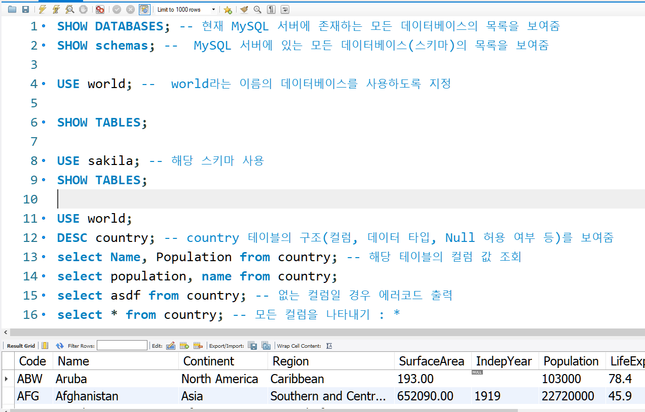
Table 내용 확인하기
- 특정한 데이터베이스를 찾아 사용하도록 지정 가능
- 이후 select A from B 를 통해 컬럼 값 조회
- 값이 없을 경우 에러코드 출력됨
- 모든 값을 다 검색할 경우 *를 이용하여 출력

Slide 15
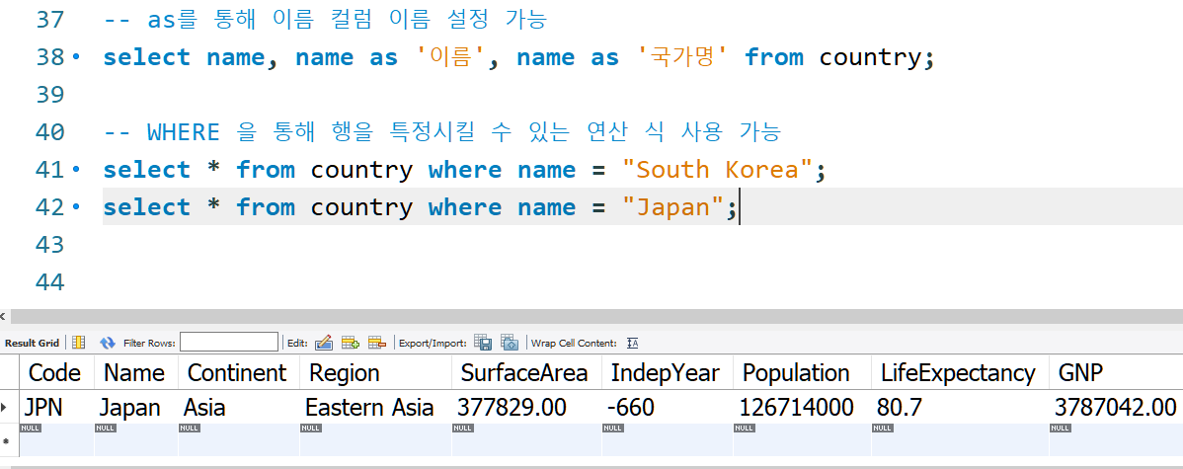
Table 내용 확인하기
- select 사용 시 as를 통하여 column 명 변경 가능
- 특정한 조건을 찾고 싶을 때 where 절을 활용하여 연산식 사용 가능

Slide 16
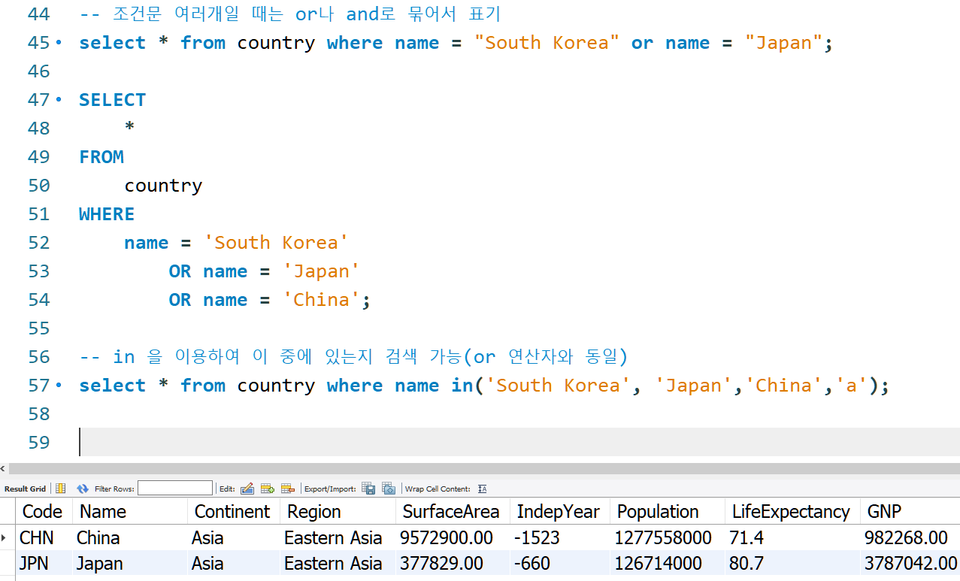
Table 내용 확인하기
- 조건문이 여러 개 일 때는 or로 묶어서 작성
- in 을 통해 해당 조건 안에 있는지도 작성 가능

Slide 17
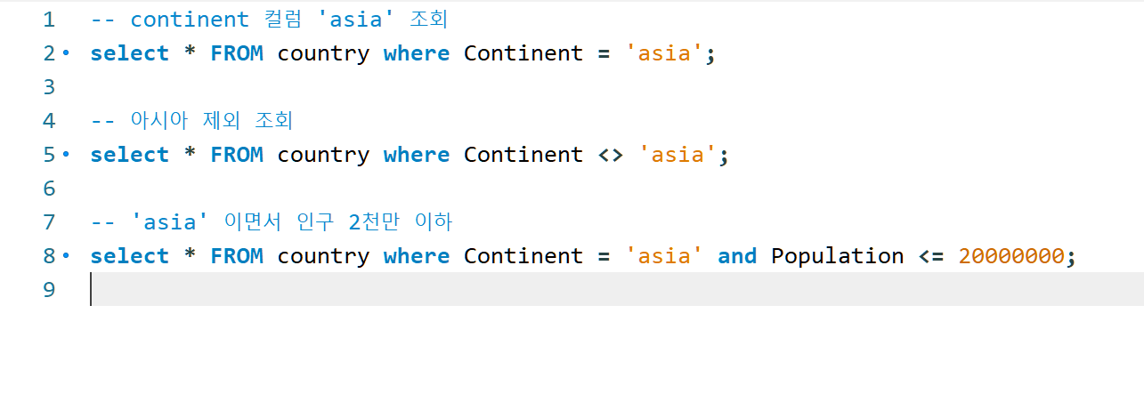
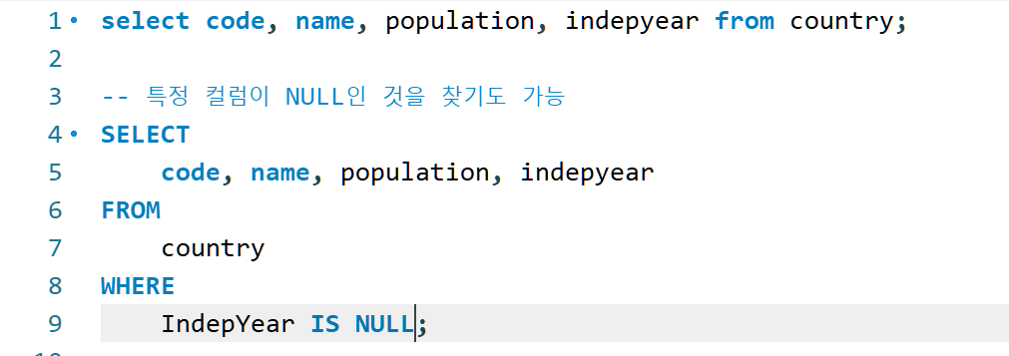
Table 내용 확인하기
- 각 조건에 맞는 where 절을 이용하여 원하는 값을 찾아올 수 있음
- NULL 값을 찾는 것도 가능

Slide 18
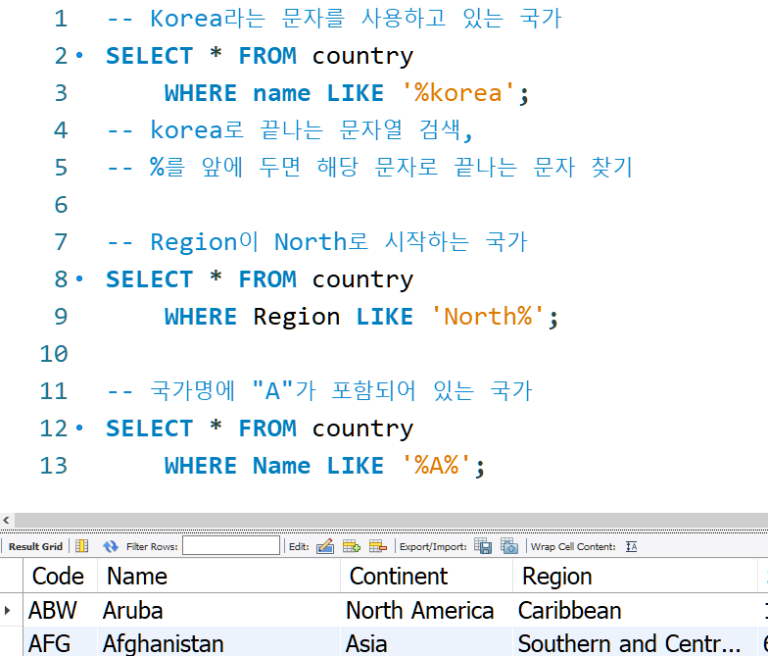
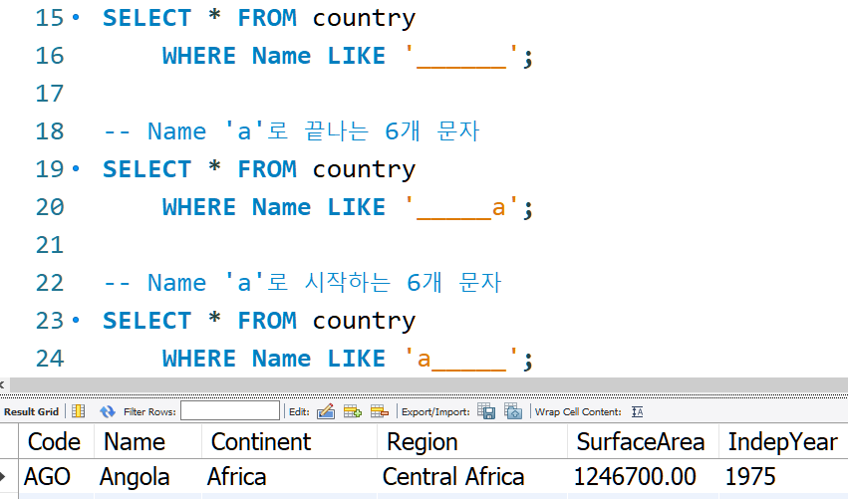
Table 내용 확인하기
- 특정 문자로 시작하거나 끝내는 것을 찾을 때는 Like 와 %를 이용
- ㅇㅇ로 끝날 때는 ‘%ㅇㅇ’, ㅇㅇ으로 시작할 때는 ‘ㅇㅇ%’ 표기
- 글자수를 제한할 때는 언더바 “_”를 이용

Slide 19
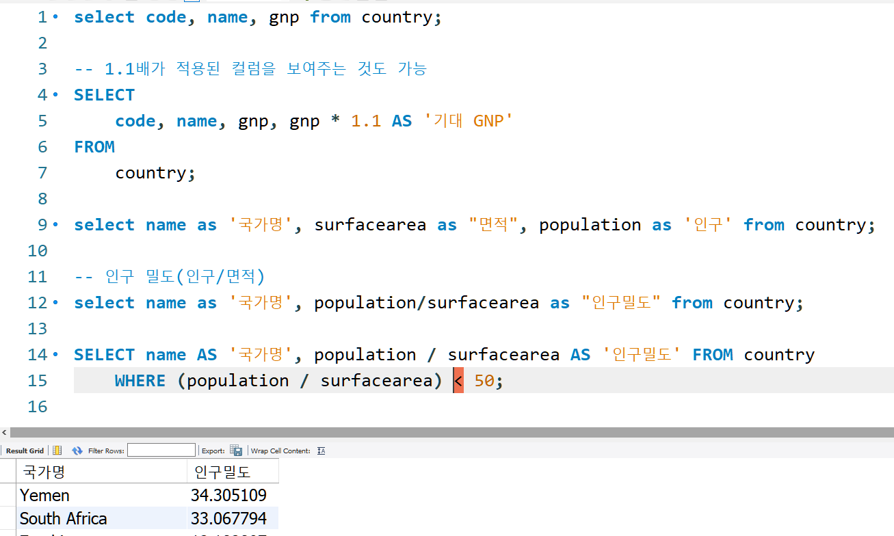
Table 내용 확인하기
- 특정 컬럼에서 연산을 한 후 출력하는 것도 가능

Slide 20
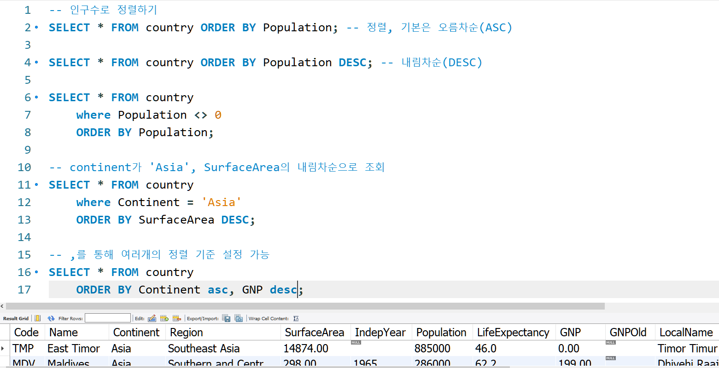
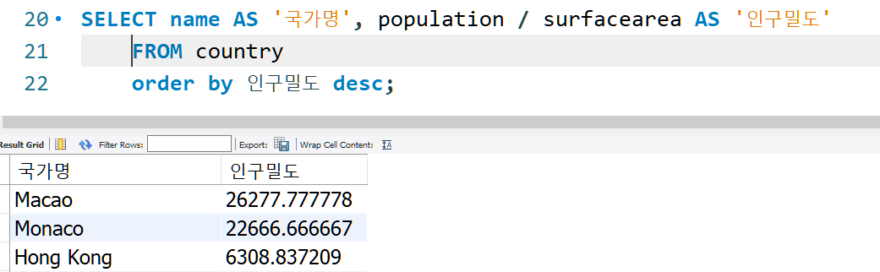
Table 내용 정렬하기
- 특정 컬럼으로 정렬할 수 있음
- 기본은 오름차순이며 내림차순으로도 변경 가능
- 여러 개의 정렬 기준도 “,”를 통해 설정 가능
- 각각 기준 별로 오름차순, 내림차순 설정 가능
- 정렬 수행 시 AS를 통해 만든 별명으로도 가능

Slide 21
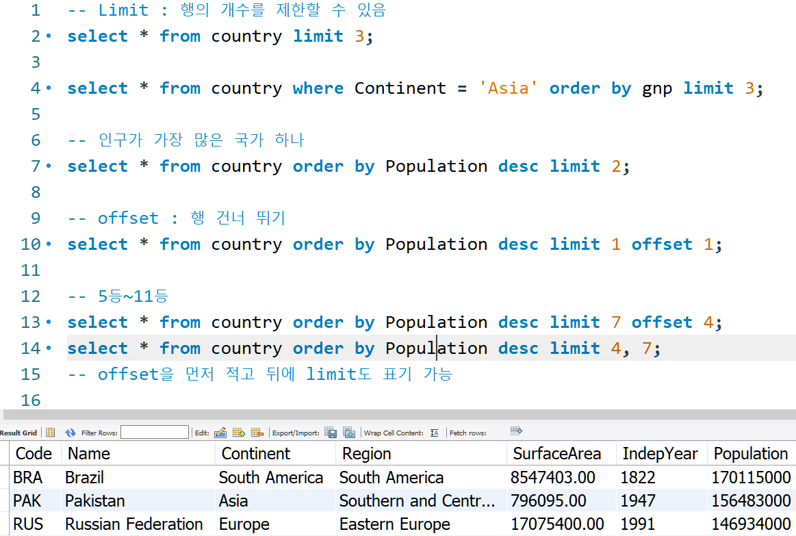
행 개수 제한
- 특정 행 개수만 나오도록 출력 가능
- limit를 통해 행 개수 제한
- offset을 이용하여 행 건너뛰기 가능

Slide 22
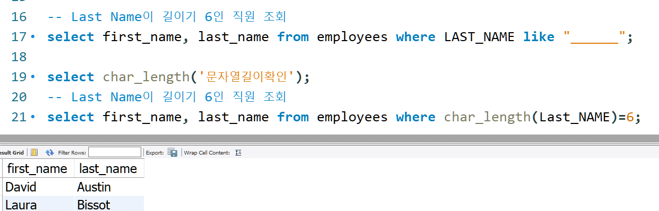
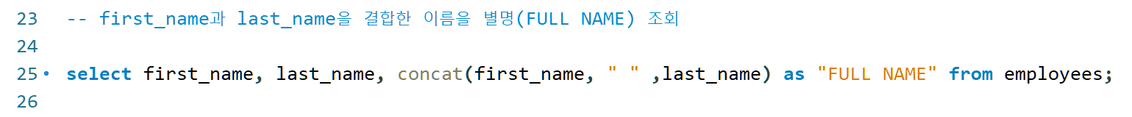
행 개수 제한
- char_Length() 를 통해 문자열 개수를 파악 가능
- 이를 이용해 글자 길이를 제한하는 쿼리문 만들기 가능
- concat() 함수를 통해 문자열 합치기 가능

Slide 23
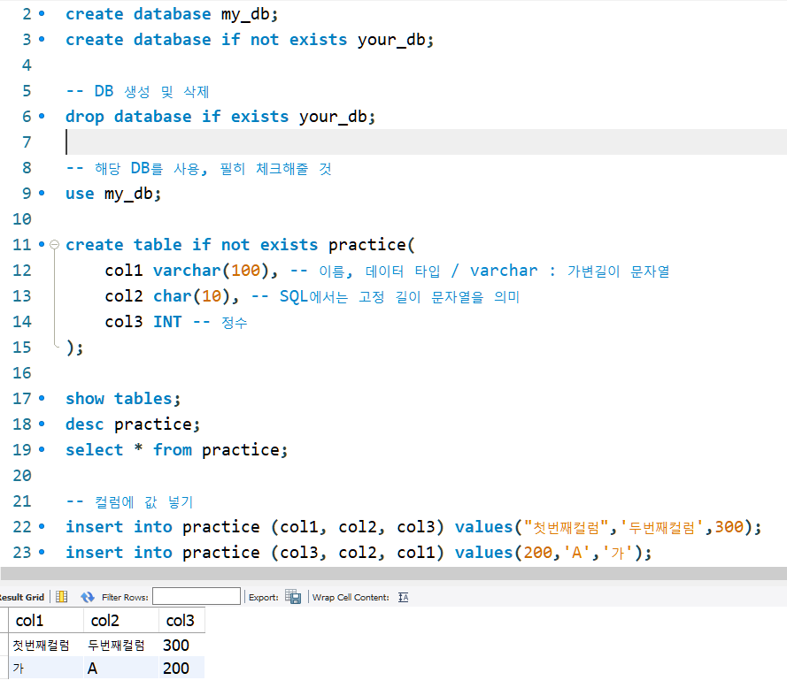
DB 생성하기
- create를 통해 DB 생성 가능
- if not exists 를 통해 기존 DB가 있는지 확인후 생성 가능
- drop은 DB를 지울 수 있으나 매우 주의가 필요
- create table을 통해 table 생성
- insert를 활용하여 컬럼에 값을 넣어줄 수 있음
- varchar() : 가변길이 문자열, 실제 넣는 값에 따라 크기가 조절됨
- char(10) : 고정 길이 문자열, 실제로 하나만 넣더라도 10의 길이를
무조건 가짐

